Slide 1
Образовательный портал для детей и учителей
«Дом знаний»
Подготовка к ОГЭ по математике
Работу выполнила учитель математики
МБОУ «Лесокамочка» филиал «Сёйвинская ООШ»
Мизёва Ольга Степановна
п. Сёйва - 2024 г.

Slide 2
Подготовка к ОГЭ
9 класс

Slide 3



Математика-наука интересная, сложная,
поэтому нельзя упускать ни одной возможности
сделать её более доступной!

Slide 4

Один на ОДИН…
Вопрос: Назовите формулу вычисления абсциссы выршины параболы

Slide 5
Один на ОДИН…
Вопрос: назовите формулу дискриминанта

Slide 6
Один на ОДИН…
Вопрос: как называются координаты точки

Slide 7
Один на ОДИН…
Вопрос: Что надо сделать, чтобы перевести % в десятичную дробь

Slide 8


Задание 1
Упростите выражение и найдите его значение при с = 4
$$\frac{с^{7}∙с^{−5}}{с^{−2}}$$

Slide 9
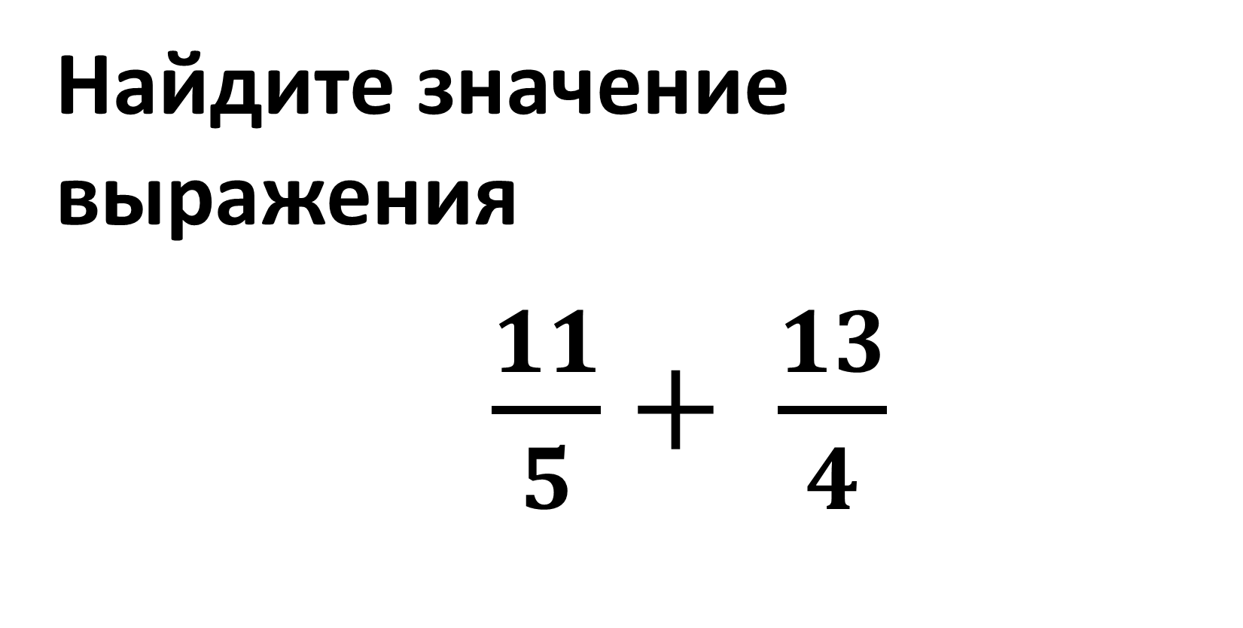
Задание 2
Найдите значение выражения
$\frac{11}{5}+ \frac{13}{4}$

Slide 10
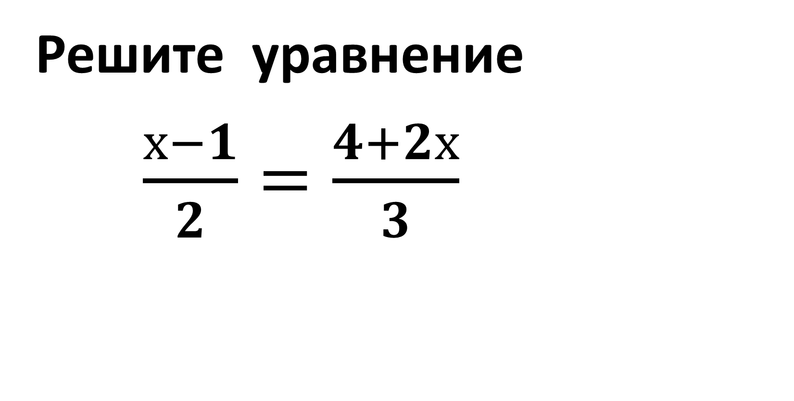
Задание 3
Решите уравнение
$\frac{х−1}{2}=\frac{4+2х}{3}$

Slide 11
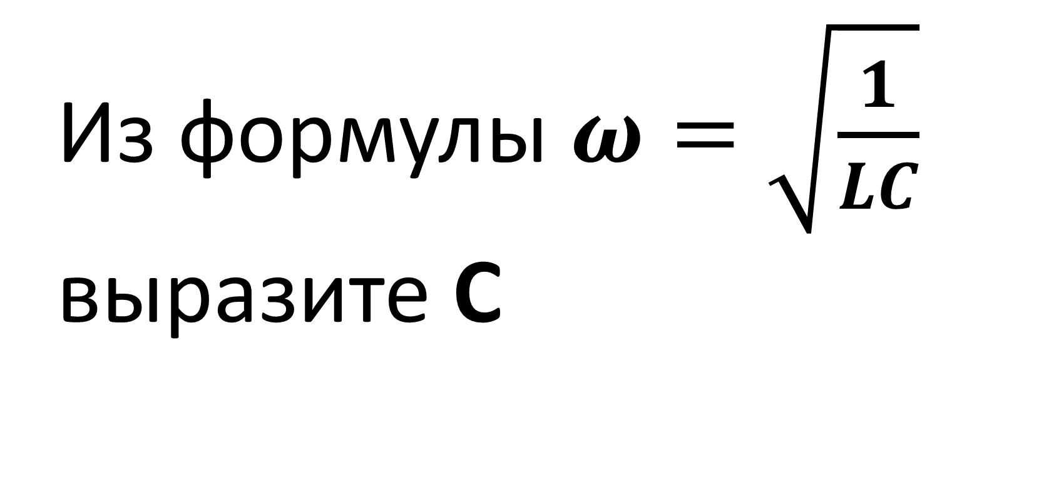
Задание 4
Из формулы $ω=\sqrt{\frac{1}{LC}}$ выразите С

Slide 12
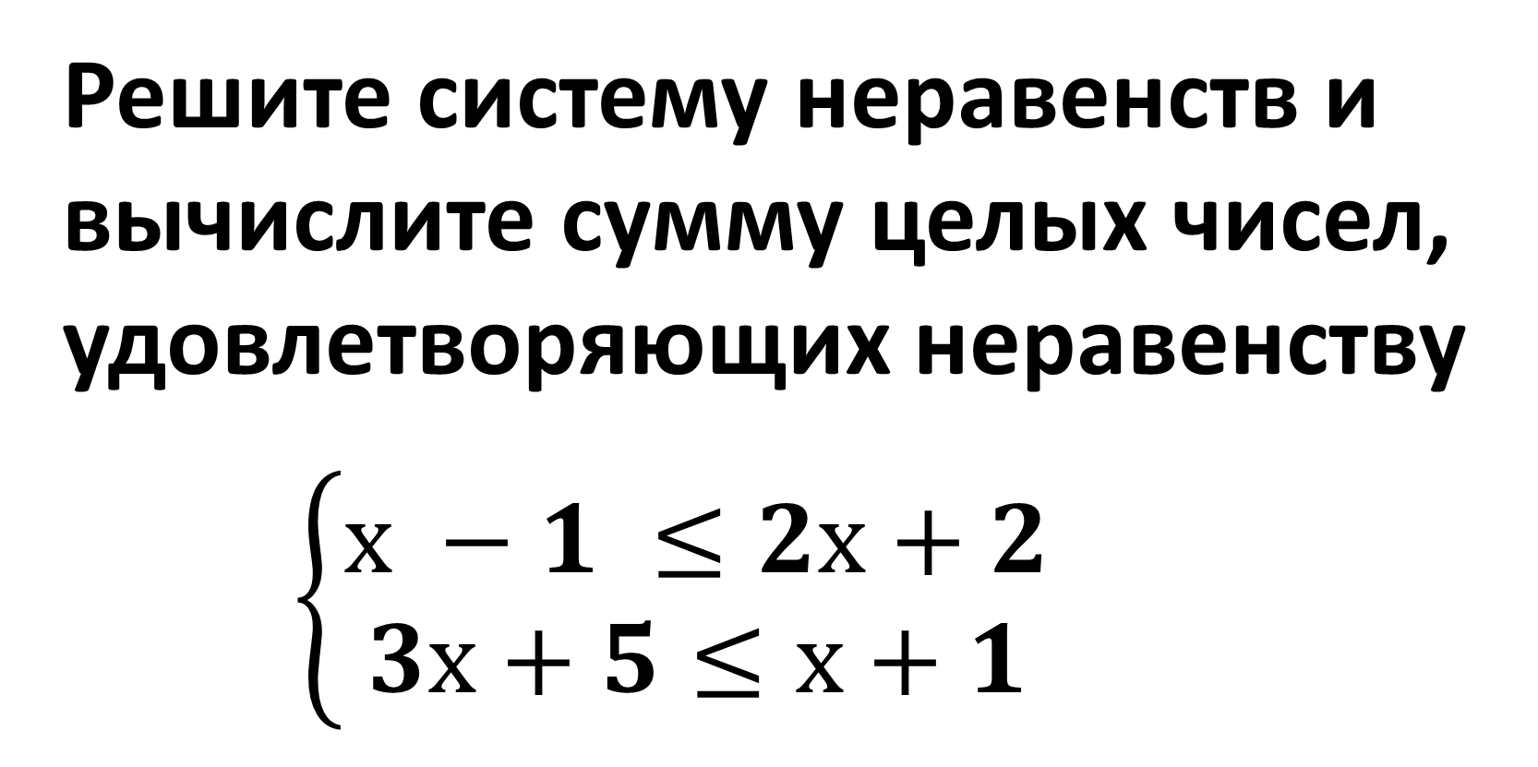
Задание 5
Решите систему неравенств и вычислите сумму целых чисел, удовлетворяющих неравенству
$\left\{\begin{aligned}х −1 ≤2х+2 \\ 3х+5≤х+1\end{aligned}\right.$

Slide 13
Задание 6
Решите уравнение и если корней несколько, то запишите наименьший из них
- х² + 2х + 8 =0

Slide 14
Задание 7
На лыжных гонках участвуют 11 спортсменов из России, 6 спортсменов из Норвегии и 3 спортсмена из Швеции. Порядок, в котором спортсмены стартуют, определяется жребием. Найдите вероятность того, что первым будет стартовать спортсмен не из России.

Slide 15

ГЕОМЕТРИЯ
Геометрия полна приключений, потому что за каждой задачей скрывается приключение мысли. Решить задачу – это значит пережить приключение.
(В. Произволов)
Notes:
На доске записано число. Заранее приготовлена презентация к уроку, способствующая интересному и наглядному проведению урока.
Проверьте свою готовность к уроку. На столе должны лежать тетрадь, дневник, пенал.
Провести параллели с темой последних.
Какую тему изучаем? Задачи какого типа решали на прошлом уроке? Какие формулы для решения задач нам понадобились?

Slide 16

Вычисление площадей фигур на клетчатой бумаге
Notes:
Постановка целей и задач.
Продолжите фразу: «Сегодня на уроке мы будем вычислять…» (Сегодня на уроке мы будем вычислять площади различных фигур на клетчатой бумаге.)

Slide 17
«Не бойтесь формул! Учитесь владеть этим инструментом человеческого гения! В формулах заключено величие и могущество разума…» Марков А. А.

Slide 18
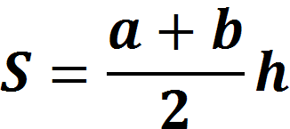


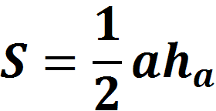

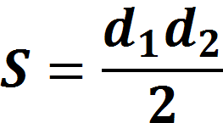
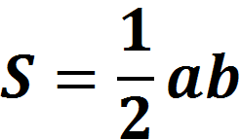

УСТАНОВИТЕ СООТВЕТСТВИЕ
Notes:
Актуализация знаний.
Давайте повторим основные формулы нахождения площадей, которые нам пригодятся сегодня на уроке.
Необходимо нажать на формулу маркером от интерактивной доски для проверки.

Slide 19
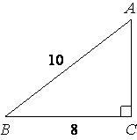
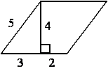
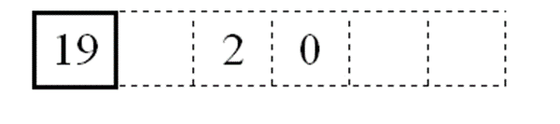
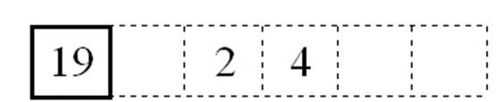
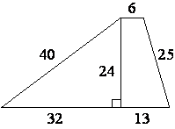
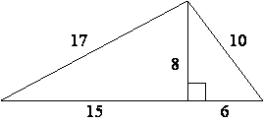
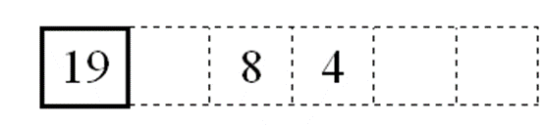
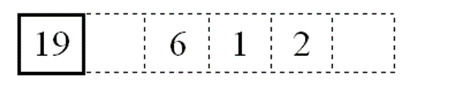
Открытый банк заданий ОГЭ
Найдите площадь фигуры
Notes:
А теперь применим наши знания на практике. Перед вами задачи, которые были взяты из открытого банка заданий ОГЭ на сайте ФИПИ.
Ваша задача предложить самый простой способ нахождения площади, вычислить и предложить план нахождения альтернативного способа.
Вычисления вы можете делать в рабочей тетрадях.
Обратите внимание на форму записи в бланках ответов.

Slide 20
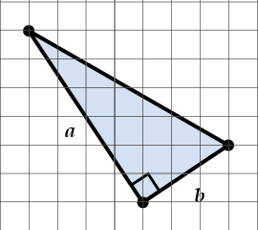
?
?
ПРЯМОУГОЛЬНЫЙ
ТРЕУГОЛЬНИК
Ф

Slide 21
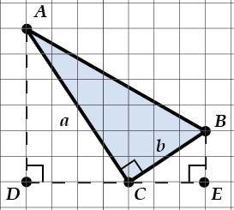


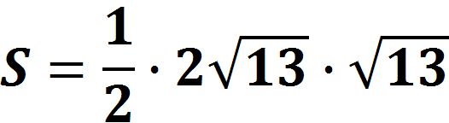
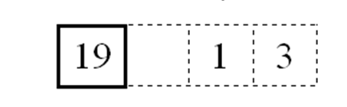
Ф
Notes:
Есть несколько способов, разберемся с первым:
Попытаемся найти a и b.
Построим дополнительные прямоугольные треугольники. На листе в клетку легко посчитать длину их катетов.
Найдем a по теореме Пифагора из ΔADC, а b по теореме Пифагора из ΔBCE.

Slide 22
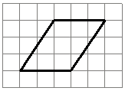

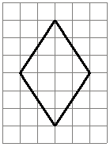


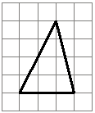
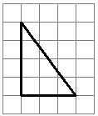


Самостоятельная работа
На клетчатой бумаге с размером клетки 1×1 изображёна геометрическая фигура. Найдите ее площадь.
Notes:
Устно решим задания из открытого банка заданий ОГЭ на сайте ФИПИ. Вычисления вы можете делать в рабочей тетрадях.

Slide 23
Арифметическая прогрессия

Slide 24
Формула n-го члена арифметической прогрессии
Сумма первых n членов арифметической прогрессии
Формула разности арифметической прогрессии
Формулы

Slide 25
Мозговой штурм.
Является ли данная последовательность арифметической прогрессией?
20, 17, 14, 11, 8, 5, 2, -1, -4, …
Назовите ее первый член,
разность арифметической прогрессии.

Slide 26
Мозговой штурм.
Назовите а2 и а3 членов арифметической прогрессии, заданной следующими условиями:
а₁ = 7; d = 4.
a₁ = -3; d = 2.

Slide 27
Геометрическая прогрессия

Slide 28
Задача 1
Найдите первые 5 членов
геометрической прогрессии , если
первый член -2, а знаменатель -0.5.
Ответ: -2; 1; -0,5; 0,25; - 0,125

Slide 29
Задача 2.
В правильный треугольник, сторона которого равна 16 см, вписан второй треугольник так, что его вершинами являются середины сторон первого. Во второй треугольник таким же способом вписан третий и т.д. Найдите периметр пятого треугольника.

Slide 30
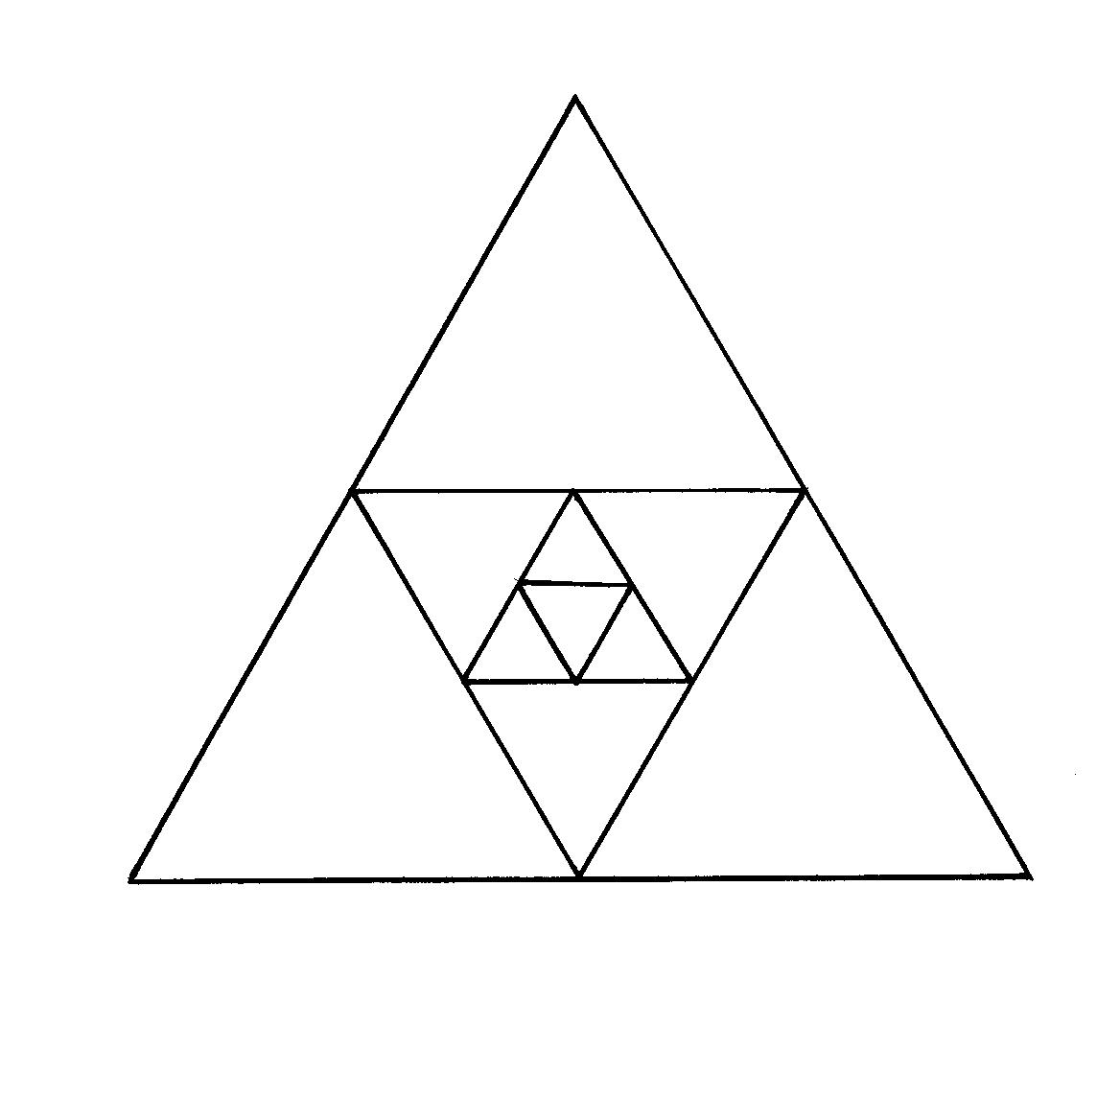
Ответ: 3 см.

Slide 31
Задача 3
Найдите знаменатель геометрической
прогрессии, если ее четвертый член
25, а шестой член 16.
Ответ:

Slide 32
Рефлексия урока:
-Укажите положительные моменты урока
-Укажите отрицательные моменты урока
-Задания, которые я смогу сделать
-Задания, которые я затрудняюсь сделать
-Задания, с которыми я пока не могу справиться

